Slide 1
微信小程序简明开发教程
主讲人：小刚老师

Slide 2
第3章 用微信小程序组件构建UI界面
3.1 视图容器组件
3.2 基础内容组件
3.3 丰富的表单组件
3.4 导航组件
微信小程序简明开发教程

Slide 3
第3章 用微信小程序组件构建UI界面
3.5 媒体组件
3.6 地图组件
3.7 画布组件
3.8 实战：表单登录注册微信小程序
微信小程序简明开发教程

Slide 4
3.1 视图容器组件
第3章 用微信小程序组件构建UI界面
view组件：视图容器；
scroll-view组件：可滚动视图区域；
swiper组件：滑块视图容器；
movable-view组件：可移动视图容器；
cover-view组件：覆盖原生组件的视图容器；
微信小程序简明开发教程

Slide 5
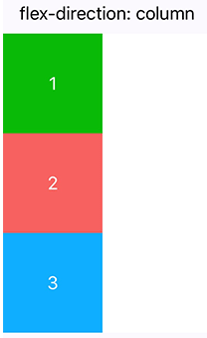
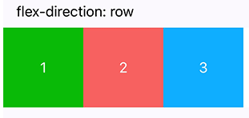
3.1 视图容器组件
第3章 用微信小程序组件构建UI界面
view组件：视图容器；
微信小程序简明开发教程

Slide 6
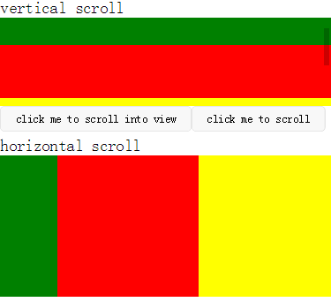
3.1 视图容器组件
第3章 用微信小程序组件构建UI界面
scroll-view组件：可滚动视图区域；
微信小程序简明开发教程

Slide 7
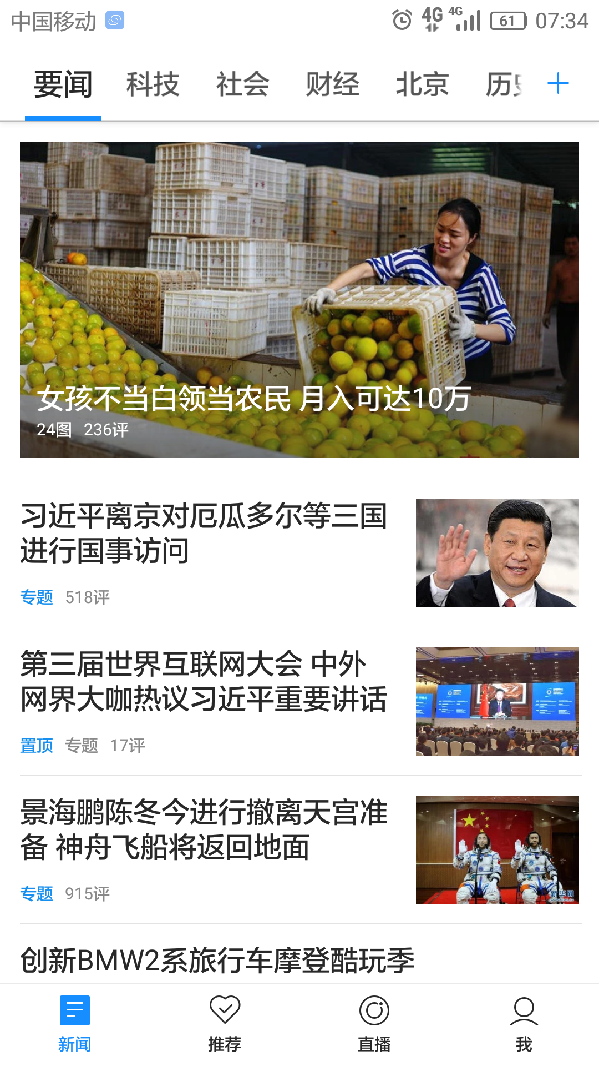
3.1 视图容器组件
第3章 用微信小程序组件构建UI界面
swiper组件：滑块视图容器；
微信小程序简明开发教程

Slide 8

3.1 视图容器组件
第3章 用微信小程序组件构建UI界面
movable-view组件：可移动视图容器；
微信小程序简明开发教程

Slide 9
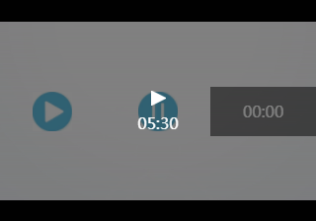
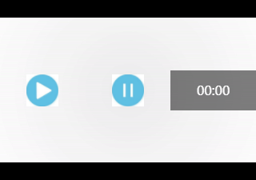
3.1 视图容器组件
第3章 用微信小程序组件构建UI界面
cover-view组件：覆盖原生组件的视图容器；
微信小程序简明开发教程

Slide 10
3.2 基础内容组件
第3章 用微信小程序组件构建UI界面
icon组件：图标；
text组件：文本,支持转义符“\“；
progress组件：进度条；
rich-text组件：富文本；
微信小程序简明开发教程

Slide 11
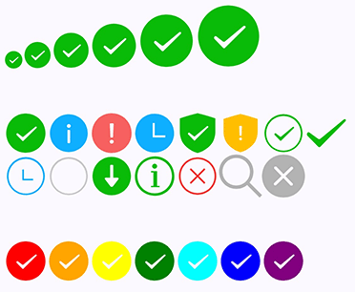
3.2 基础内容组件
第3章 用微信小程序组件构建UI界面
icon组件：图标；
微信小程序简明开发教程

Slide 12
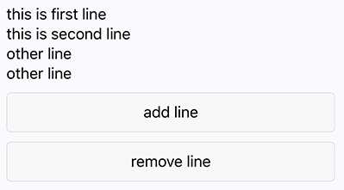
3.2 基础内容组件
第3章 用微信小程序组件构建UI界面
text组件：文本,支持转义符“\“；
微信小程序简明开发教程

Slide 13
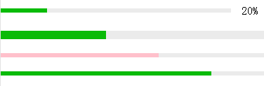
3.2 基础内容组件
第3章 用微信小程序组件构建UI界面
progress组件：进度条；
微信小程序简明开发教程

Slide 14
3.2 基础内容组件
第3章 用微信小程序组件构建UI界面
rich-text组件：富文本；
rich-text富文本组件，通过这个组件可以在WXML页面文件显示一些富文本内容，比如HTML一些元素内容显示
微信小程序简明开发教程

Slide 15
3.3 丰富的表单组件
第3章 用微信小程序组件构建UI界面
button组件：按钮；
checkbox组件：多选选择器，checkbox-group由多个checkbox组成；
radio组件：单项选择器，radio-group由多个radio组成；
form组件：表单；
input组件：输入框；
textarea组件：多行输入框;
label组件：改进表单可用性；
picker组件：滚动选择器；
slider组件：滑动选择器；
switch组件：开关选择器；
微信小程序简明开发教程

Slide 16
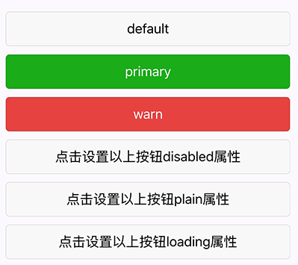
3.3 丰富的表单组件
第3章 用微信小程序组件构建UI界面
button组件：按钮；
微信小程序简明开发教程

Slide 17

3.3 丰富的表单组件
第3章 用微信小程序组件构建UI界面
checkbox组件：多选选择器，checkbox-group由多个checkbox组成；
微信小程序简明开发教程

Slide 18

3.3 丰富的表单组件
第3章 用微信小程序组件构建UI界面
radio组件：单项选择器，radio-group由多个radio组成；
微信小程序简明开发教程

Slide 19
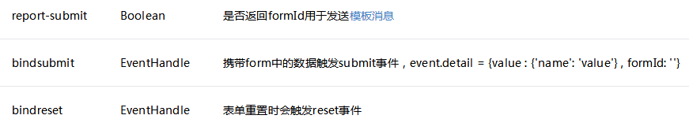
3.3 丰富的表单组件
第3章 用微信小程序组件构建UI界面
form组件：表单，将组件内的用户输入的<switch/> <input/> <checkbox/> <slider/> <radio/> 提交;
微信小程序简明开发教程

Slide 20
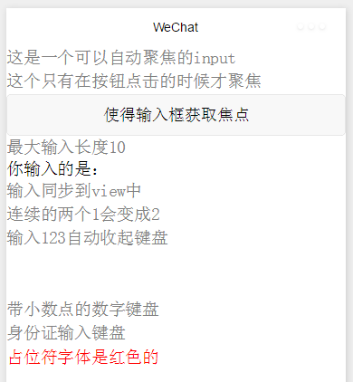
3.3 丰富的表单组件
第3章 用微信小程序组件构建UI界面
input组件：输入框；
微信小程序简明开发教程

Slide 21
3.3 丰富的表单组件
第3章 用微信小程序组件构建UI界面
textarea组件：多行输入框;
textarea多行输入框是与input单行输入框对应的一个组件，它是可以输入多行文本内容；
微信小程序简明开发教程

Slide 22
3.3 丰富的表单组件
第3章 用微信小程序组件构建UI界面
label组件：改进表单可用性；
label组件它是用来改进表单可用性，目前可以用来改进的组件有：<button/>、<checkbox/>、<radio/>、 <switch/>。它只有一个属性for，是用来绑定控件的id。
它的使用有两种方式：一种是定义for属性，一种是没有定义for属性。
微信小程序简明开发教程

Slide 23
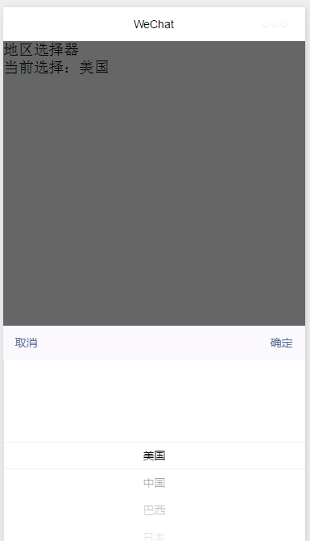
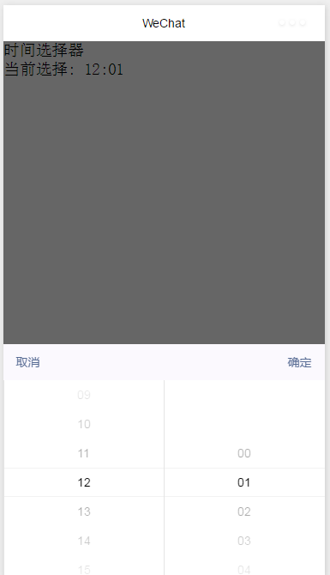
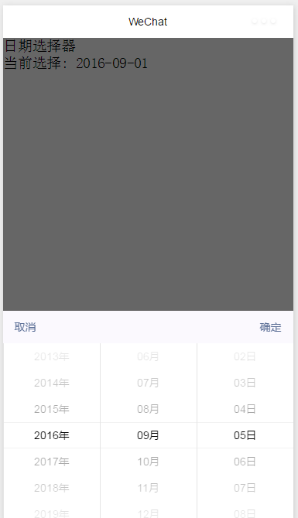
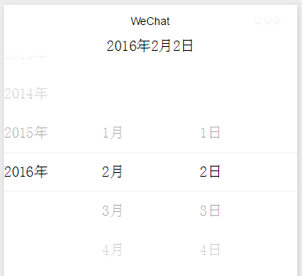
3.3 丰富的表单组件
第3章 用微信小程序组件构建UI界面
picker组件：滚动选择器；
微信小程序简明开发教程

Slide 24
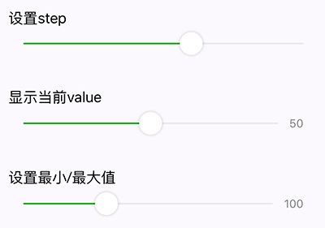
3.3 丰富的表单组件
第3章 用微信小程序组件构建UI界面
slider组件：滑动选择器；
微信小程序简明开发教程

Slide 25
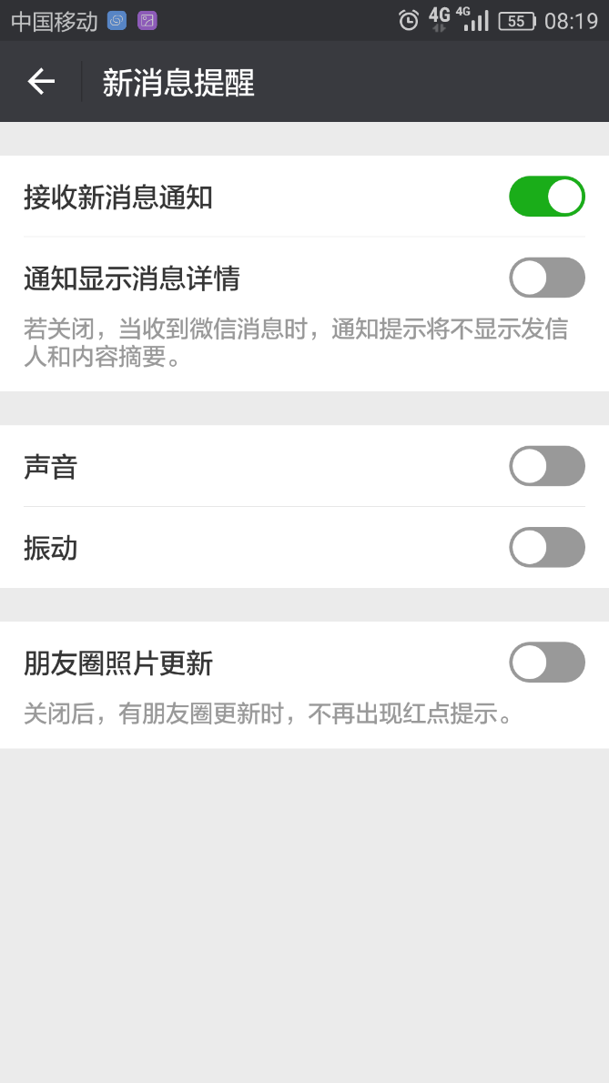
3.3 丰富的表单组件
第3章 用微信小程序组件构建UI界面
switch组件：开关选择器；
微信小程序简明开发教程

Slide 26
3.4 导航组件
第3章 用微信小程序组件构建UI界面
navigator页面链接组件
wx.navigateTo保留当前页跳转
wx.redirectTo关闭当前页跳转
wx.switchTab跳转到tabBar页面
wx.navigateBack返回上一页
设置导航条
微信小程序简明开发教程

Slide 27
3.5 媒体组件
第3章 用微信小程序组件构建UI界面
audio音频
image图片
video视频
camera相机
live-player实时音视频播放
live-pusher实时音视频录制
微信小程序简明开发教程

Slide 28
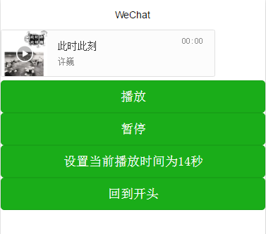
3.5 媒体组件
第3章 用微信小程序组件构建UI界面
audio音频
微信小程序简明开发教程

Slide 29

3.5 媒体组件
第3章 用微信小程序组件构建UI界面
image图片
微信小程序简明开发教程

Slide 30
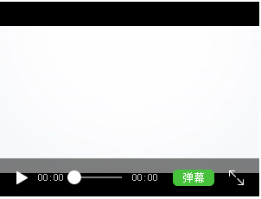
3.5 媒体组件
第3章 用微信小程序组件构建UI界面
video视频
微信小程序简明开发教程

Slide 31
3.5 媒体组件
第3章 用微信小程序组件构建UI界面
camera相机
camera相机组件，在使用的时候需要用户授权scope.camera，camera相机组件是由客户端创建的原生组件，它的层级是最高的，不能通过 z-index 控制层级，可使用 cover-view cover-image覆盖在上面，同一页面只能插入一个 camera 组件，不能再 scroll-view、swiper、picker-view、movable-view 中使用 camera 组件。
微信小程序简明开发教程

Slide 32
3.5 媒体组件
第3章 用微信小程序组件构建UI界面
live-player实时音视频播放
live-player实时音视频播放组件，它的使用是针对特定类目开放的，需要先通过类目审核，再在小程序管理后台，“设置”-“接口设置”中自助开通该组件权限。
现在支持的类目：社交（直播）、教育（在线教育）、医疗（互联网医院，公立医院）、政务民生（所有二级类目）、金融（基金、信托、保险、银行、证券/期货、非金融机构自营小额贷款、征信业务、消费金融）。
微信小程序简明开发教程

Slide 33
3.5 媒体组件
第3章 用微信小程序组件构建UI界面
live-pusher实时音视频录制
live-pusher实时音视频录制组件，它的使用是需要取得用户授权scope.camera、scope.record，针对特定类目开放的，需要先通过类目审核，再在小程序管理后台，“设置”-“接口设置”中自助开通该组件权限。
现在支持的类目：社交（直播）、教育（在线教育）、医疗（互联网医院，公立医院）、政务民生（所有二级类目）、金融（基金、信托、保险、银行、证券/期货、非金融机构自营小额贷款、征信业务、消费金融）。
微信小程序简明开发教程

Slide 34
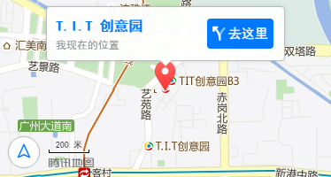
3.6 地图组件
第3章 用微信小程序组件构建UI界面
map组件：地图；
微信小程序简明开发教程

Slide 35
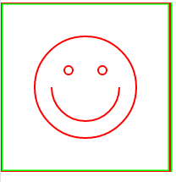
3.7 画布UI组件
第3章 用微信小程序组件构建UI界面
canvas组件：画布；
微信小程序简明开发教程

Slide 36
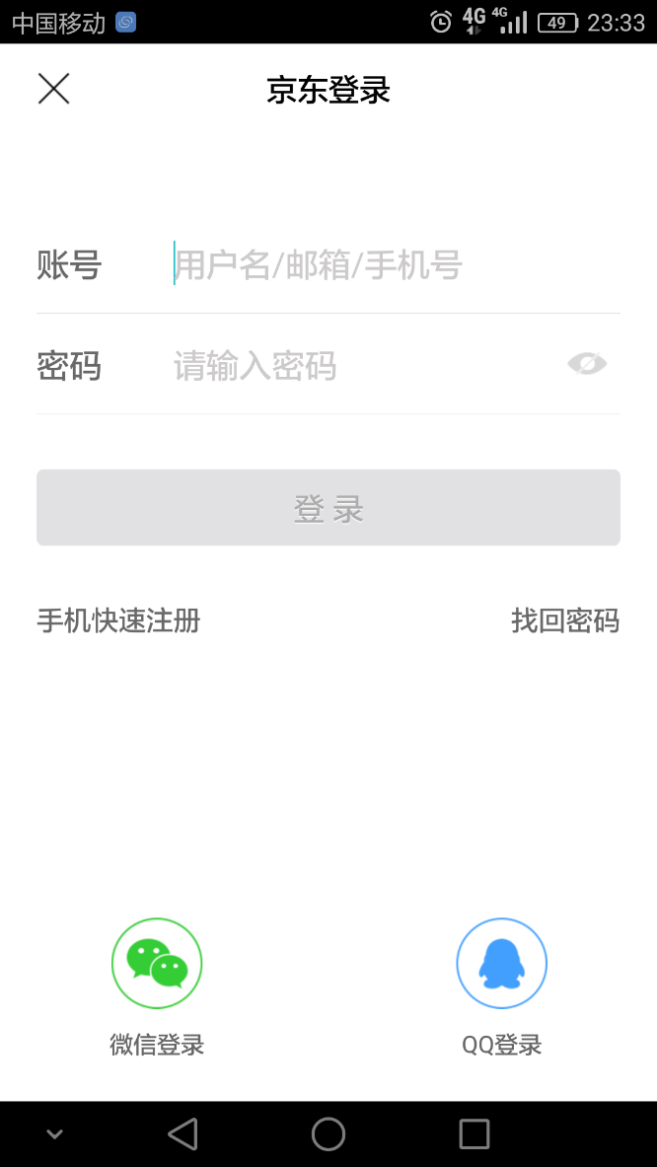
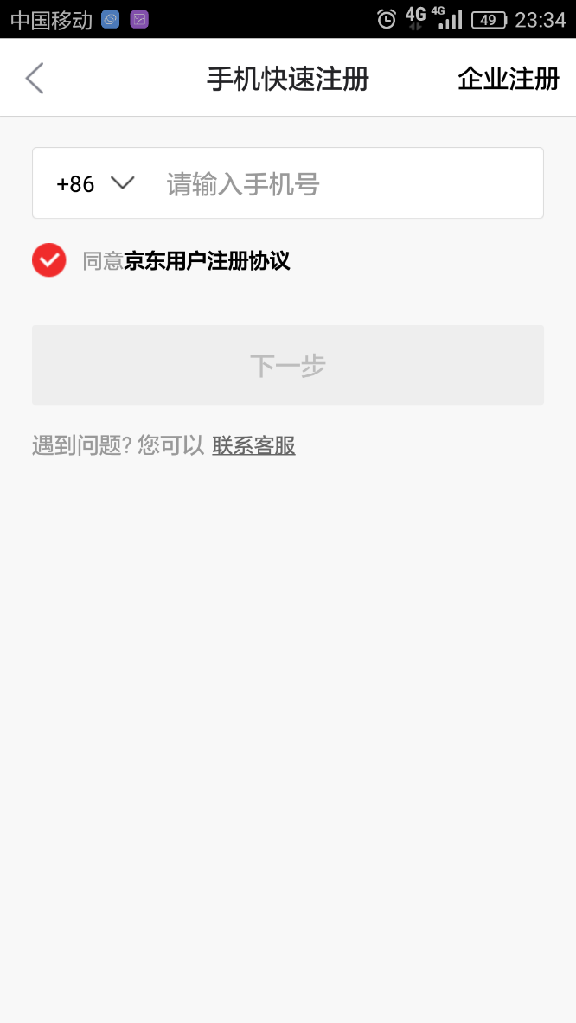
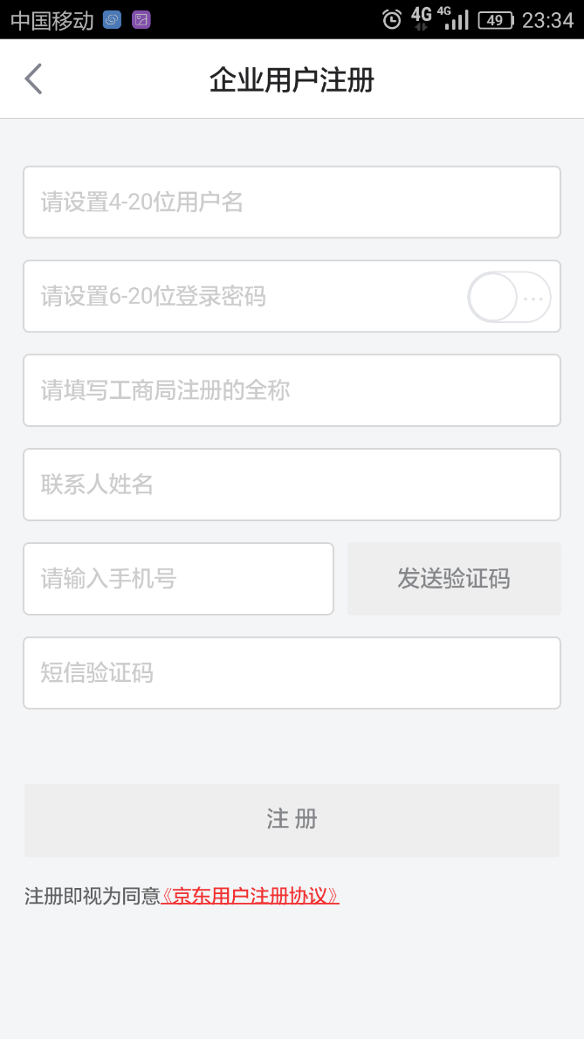
3.8 实战：表单登录注册微信小程序
第3章 用微信小程序组件构建UI界面
微信小程序简明开发教程

Slide 37
总结
第3章用微信小程序组件构建UI界面
视图容器组件
基础内容组件
丰富的表单组件
导航组件
媒体组件
地图组件
画布组件
实战：表单登录注册微信小程序
微信小程序简明开发教程

Slide 38
谢谢观看

